Slide 1

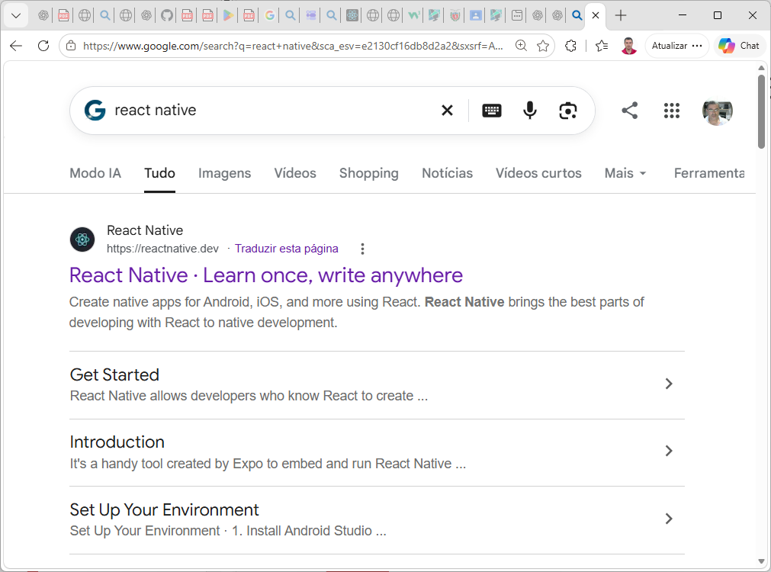
Acesse o Google e busque react Native
Aulas do React Native
Acesse o site principal https://reactnative.dev
A instalação esta neste link: Set Up Your Environment · React Native
https://reactnative.dev/docs/set-up-your-environment

Slide 2
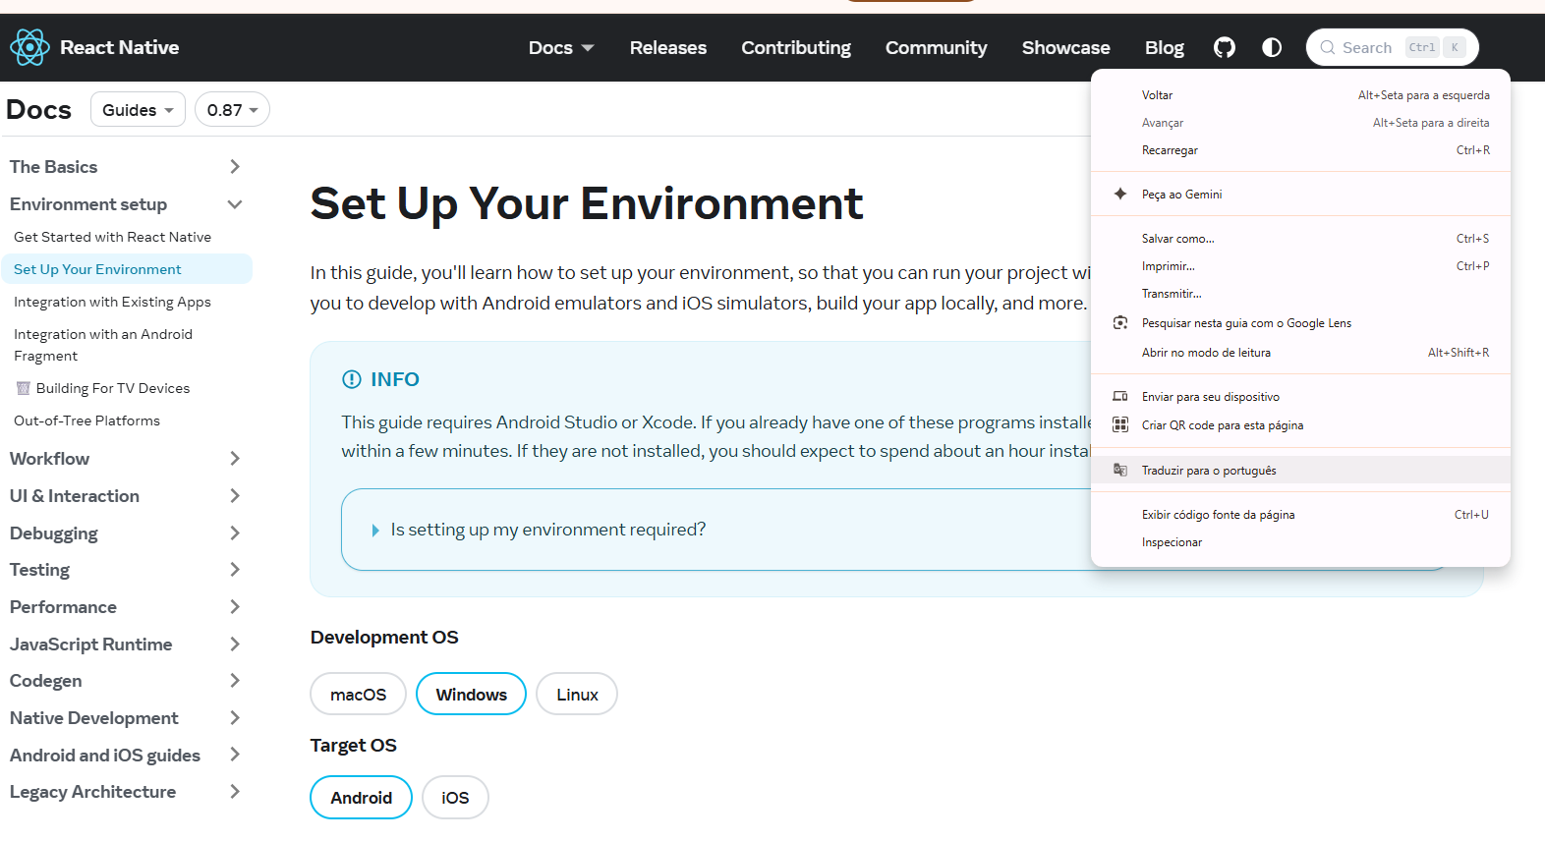
Traduza se ficar mais fácil pra você
A documentação do react
Acesse o site principal https://reactnative.dev
A instalação esta neste link: Set Up Your Environment · React Native
https://reactnative.dev/docs/set-up-your-environment

Slide 3
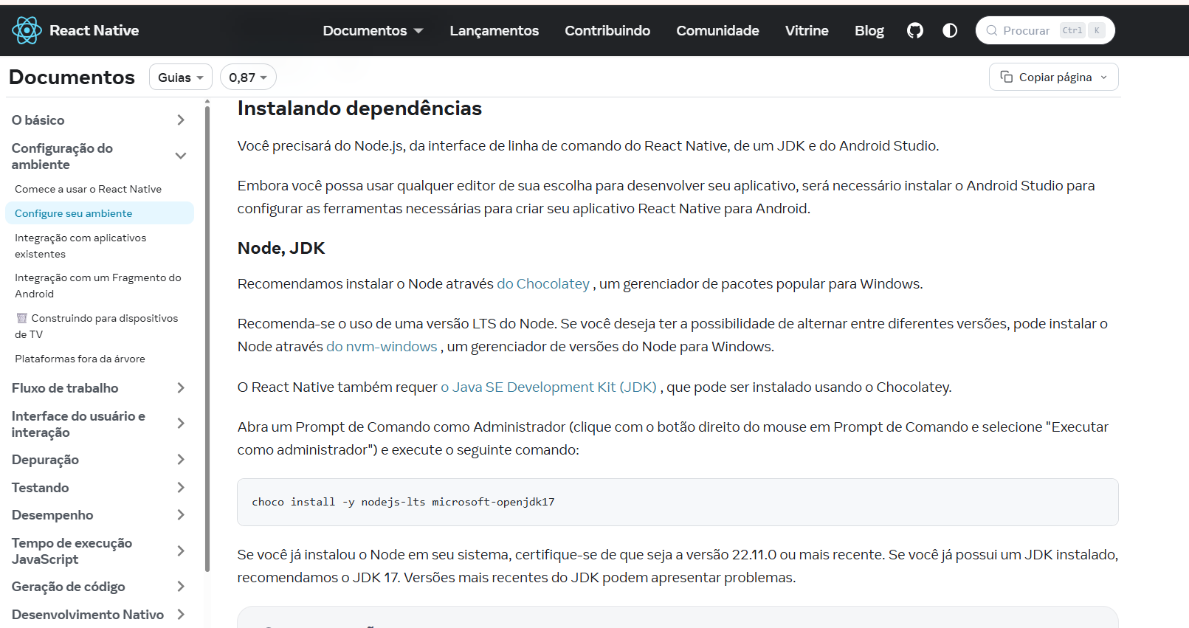
Traduza se ficar mais fácil pra você
Vamos instalar as dependências
Acesse o site principal https://reactnative.dev
A instalação esta neste link: Set Up Your Environment · React Native
https://reactnative.dev/docs/set-up-your-environment

Slide 4
Já instalamos o React Native, veremos rapidamente o JScrit para chegar ao Primeiro App
Aulas do React Native
Prof. André Aparecido da Silva
https://www.oxnar.com.br/aulas/html

Slide 5
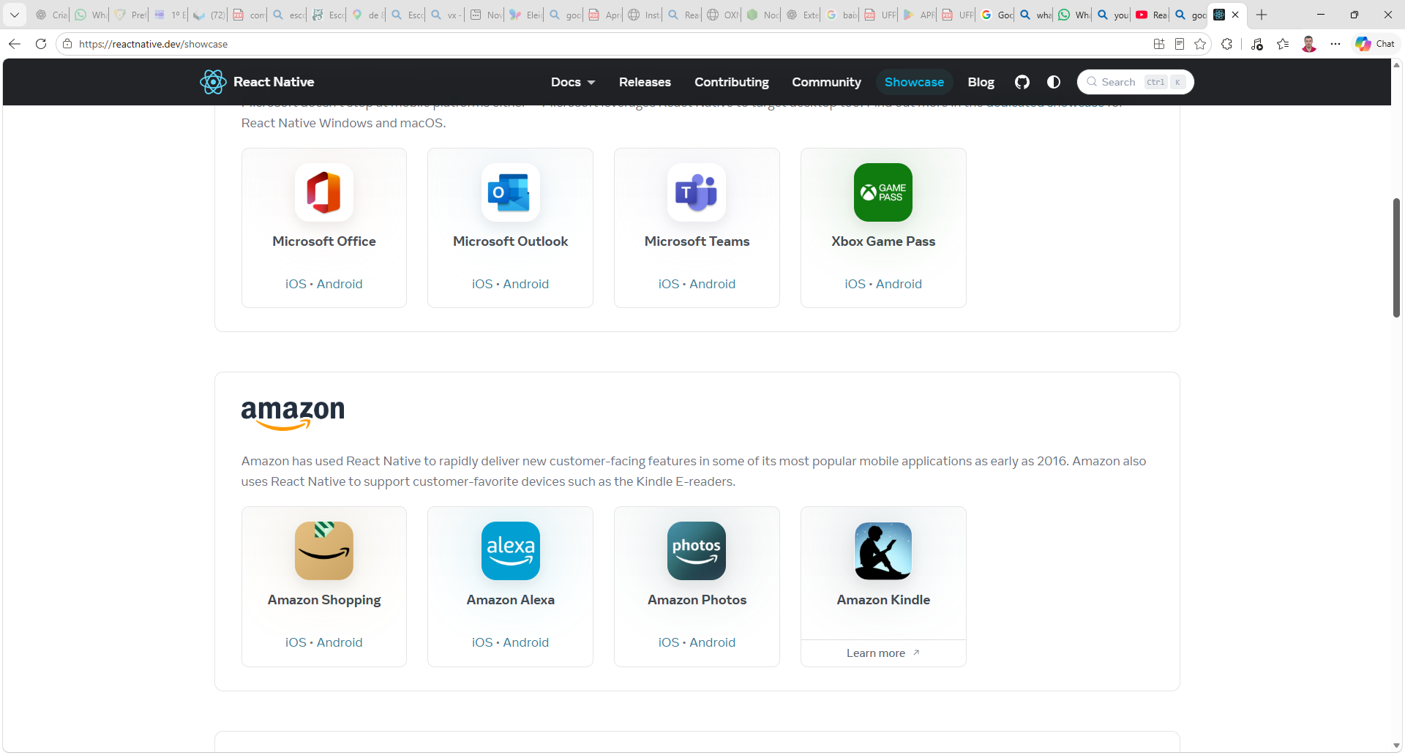
Casos de sucesso com React Native

Slide 6
O react Native
É um framework que permite desenvolver aplicativos para Android e iOS utilizando principalmente JavaScript e React. Com ele, é possível criar aplicações com uma única base de código, reduzindo a necessidade de desenvolver separadamente para cada plataforma.

Slide 7
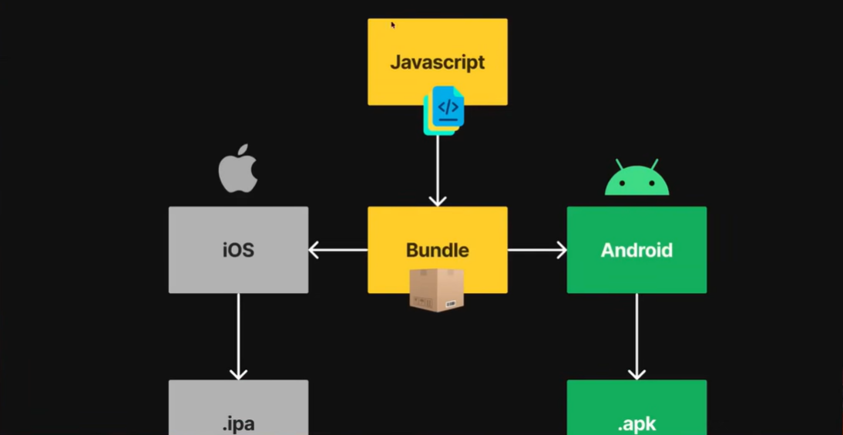
Roda em diversas plataforma

Slide 8
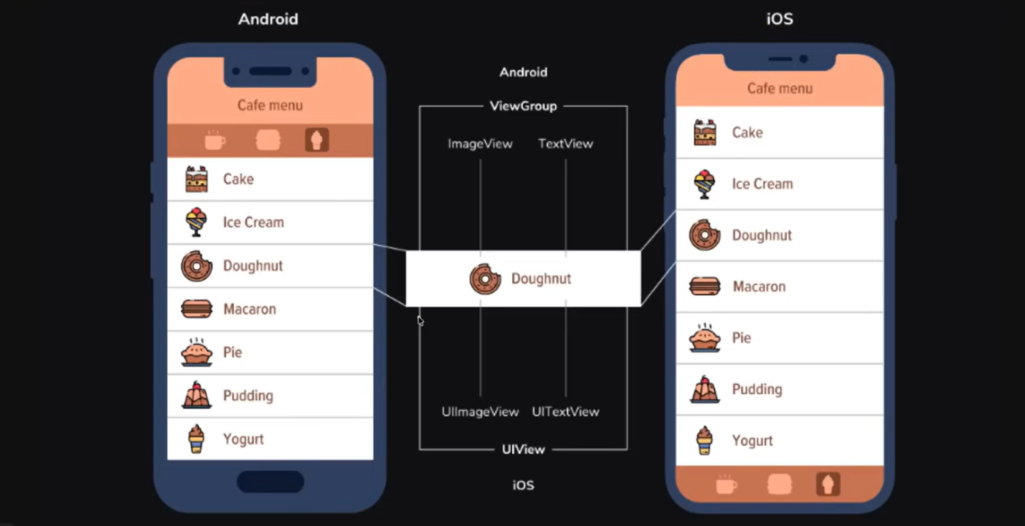
Roda em diversas plataforma

Slide 9
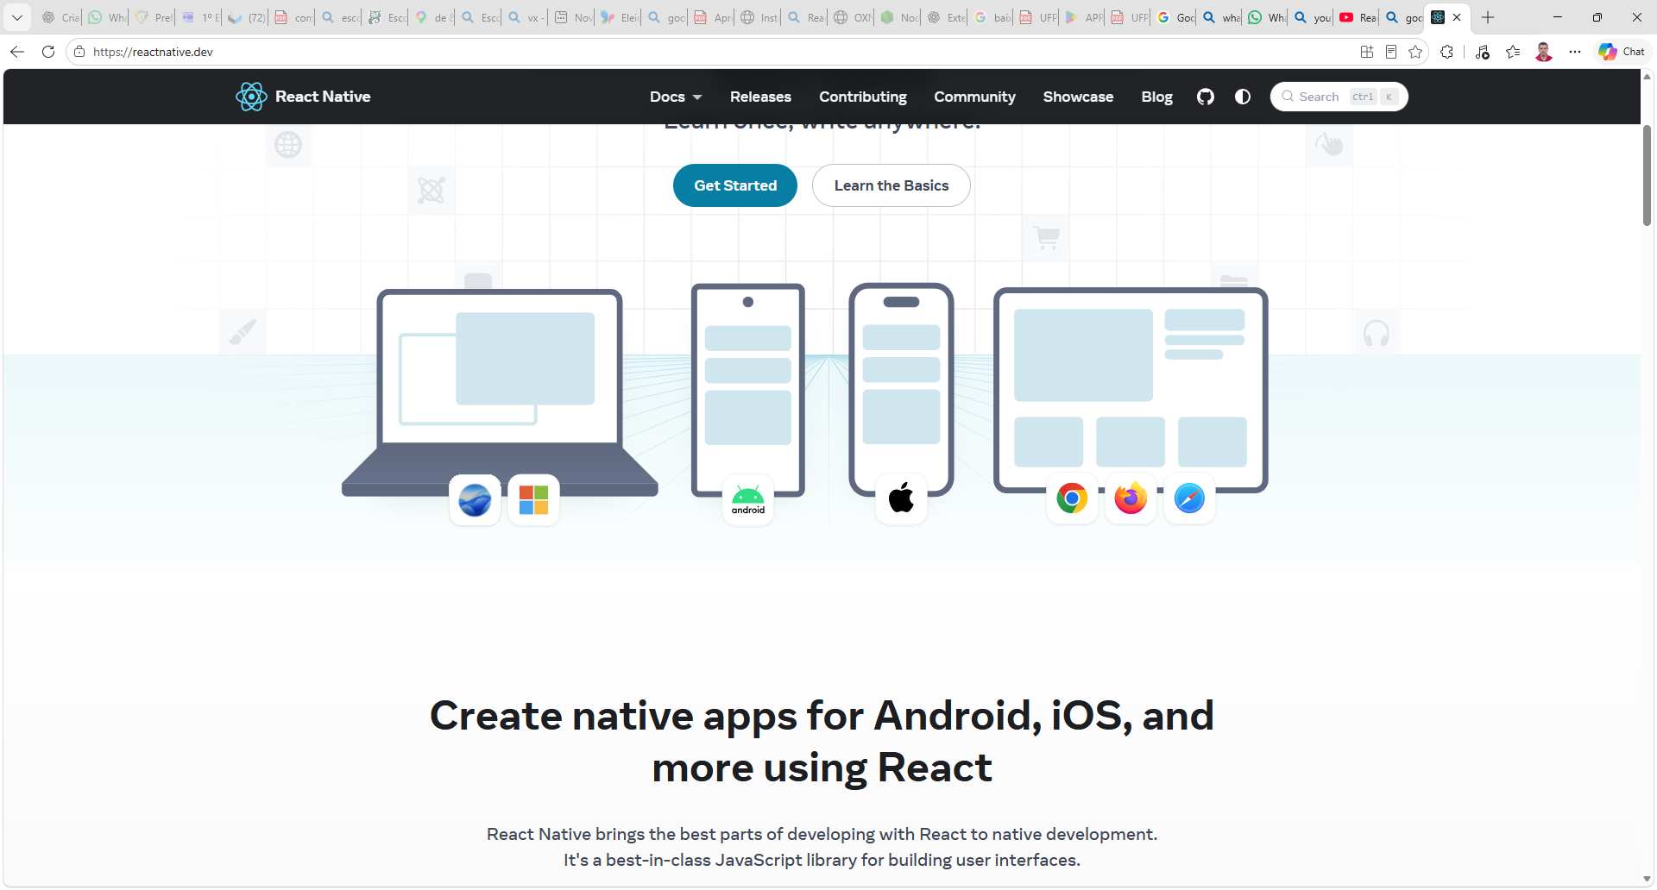
Voltado a diversas plataformas

Slide 10
O JavaScript
Linguagem script popular Suportada por diversos navegadores web e outras ferramentas Interage com HTML, adicionando interatividade Normalmente as páginas HTML são estáticas Janelas pop-up Iteração com formulários Cálculos Efeitos especiais

Slide 11
Um código
<!DOCTYPE html>
<html lang="pt-BR">
<head>
<meta charset="UTF-8">
<title>OXNAR - Meu primeiro JavaScript</title>
</head>
<body>
<h1>OXNAR - Meu primeiro programa</h1>
<label for="nome">Digite seu nome:</label>
<input type="text" id="nome">
<button onclick="saudar()">Enviar</button>
<p id="mensagem"></p>
<script>
function saudar() {
let nome = document.getElementById("nome").value;
document.getElementById("mensagem").textContent = "Olá, " + nome + "! Seja bem-vindo ao JavaScript!";
}
</script>
</body>
</html>

Slide 12
Fica assim
<!DOCTYPE html>
<html lang="pt-BR">
<head>
<meta charset="UTF-8">
<title>OXNAR - Meu primeiro JavaScript</title>
</head>
<body>
<h1>Meu primeiro programa</h1>
<label for="nome">Digite seu nome:</label>
<input type="text" id="nome">
<button onclick="saudar()">Enviar</button>
<p id="mensagem"></p>
<script>
function saudar() {
let nome = document.getElementById("nome").value;
document.getElementById("mensagem").textContent = "Olá, " + nome + "! Seja bem-vindo ao JavaScript!";
}
</script>
</body>
</html>

Slide 13
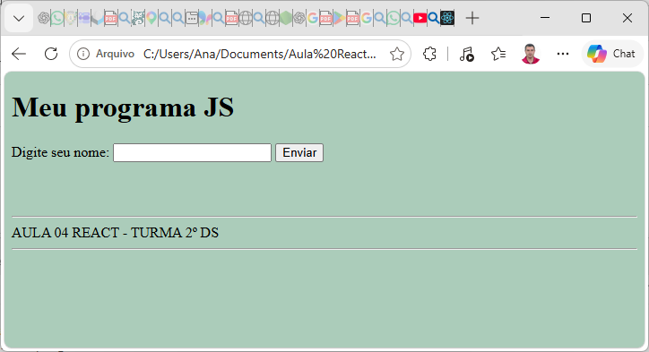
Fica assim

Slide 14
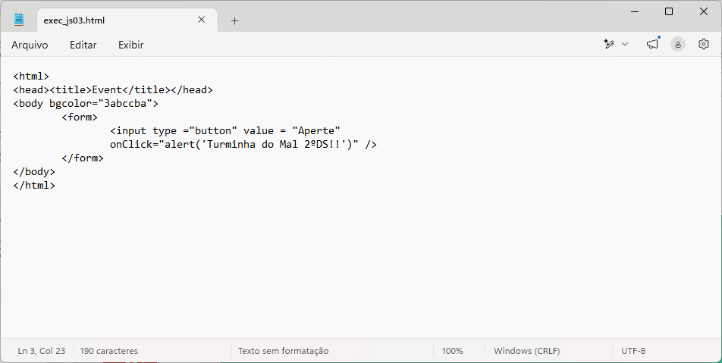
Botões respondendo a eventos

Slide 15
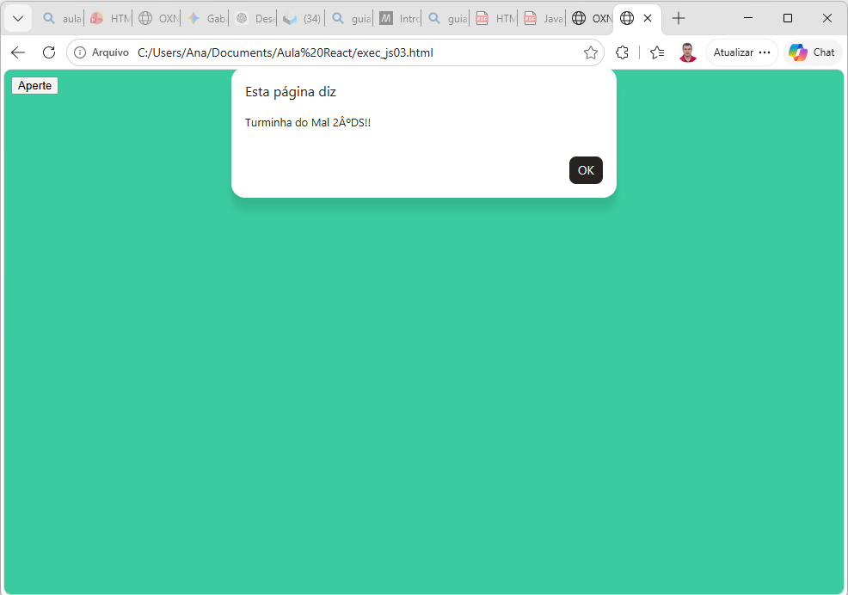
xxxxxxxxxxxxxxxxxxxxxxxxxxxxxx

Slide 16
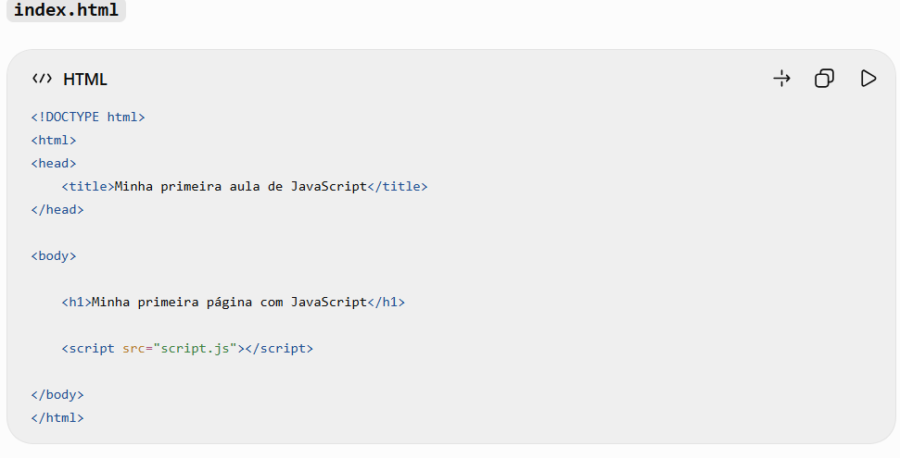
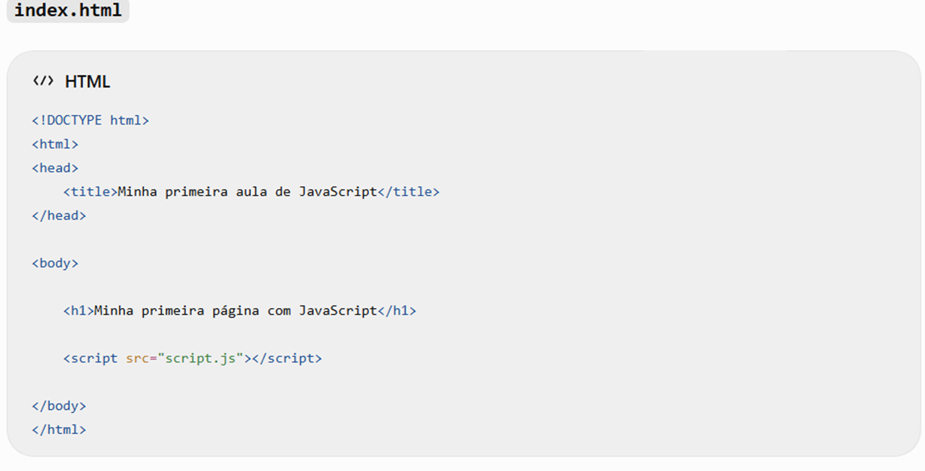
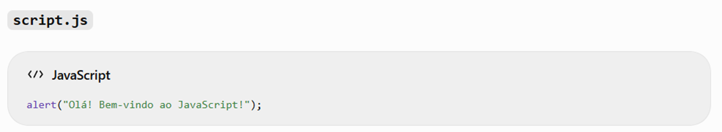
Ligado ao arquivo externo

Slide 17
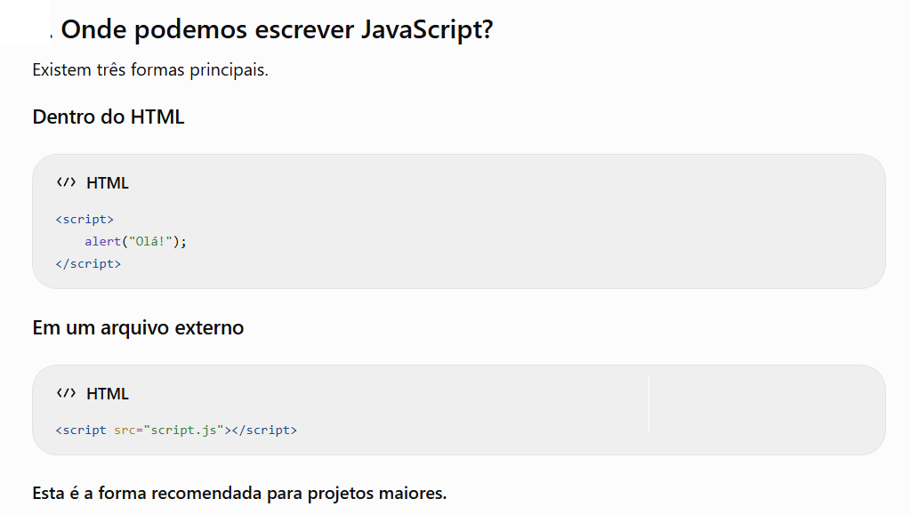
Onde podemos escrever JavaScript?

Slide 18
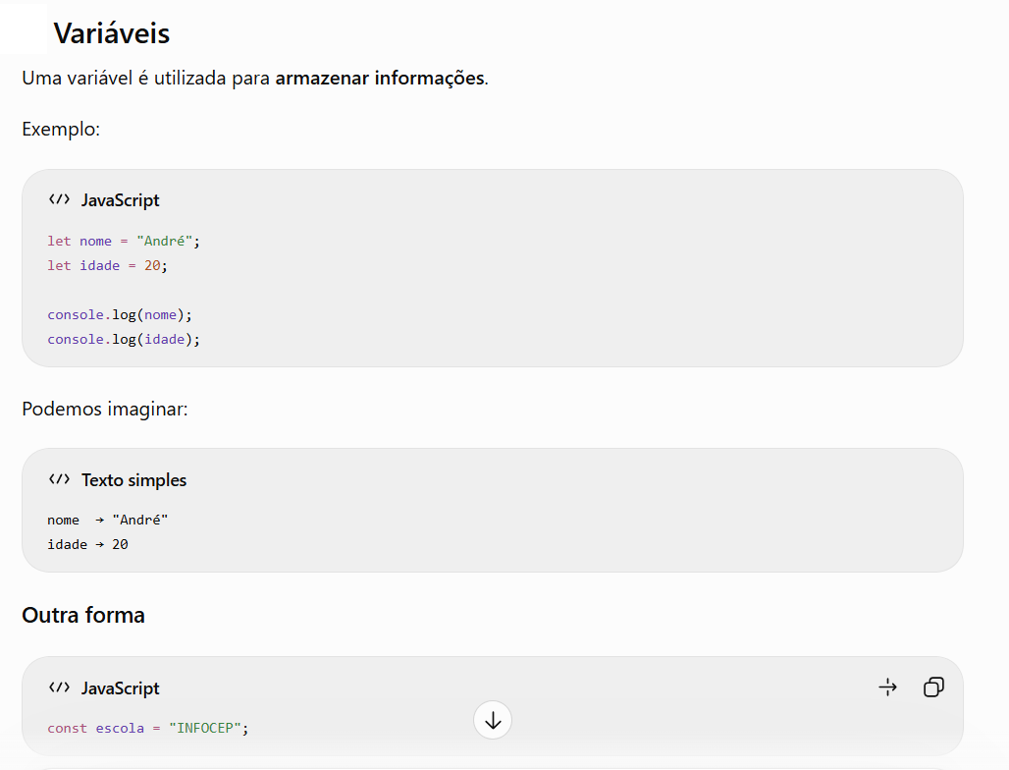
Variáveis no JScript

Slide 19
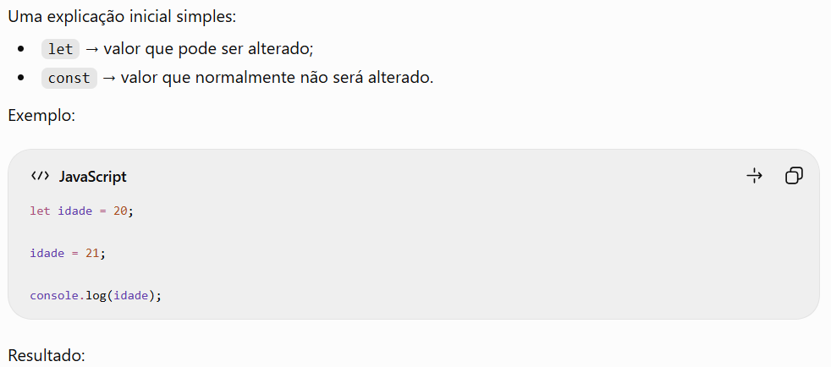
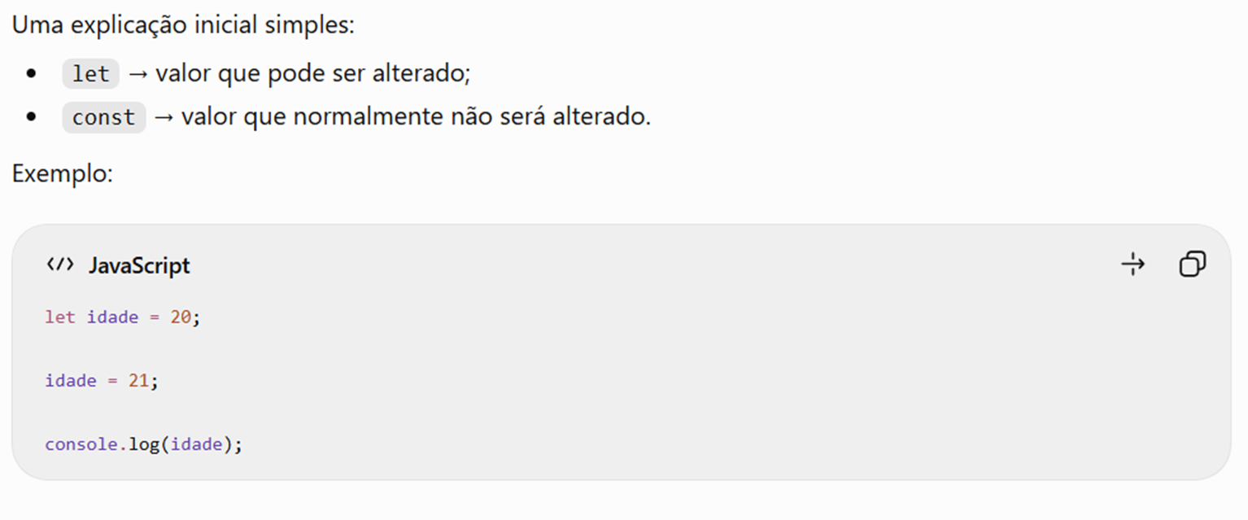
Valores na variáveis

Slide 20
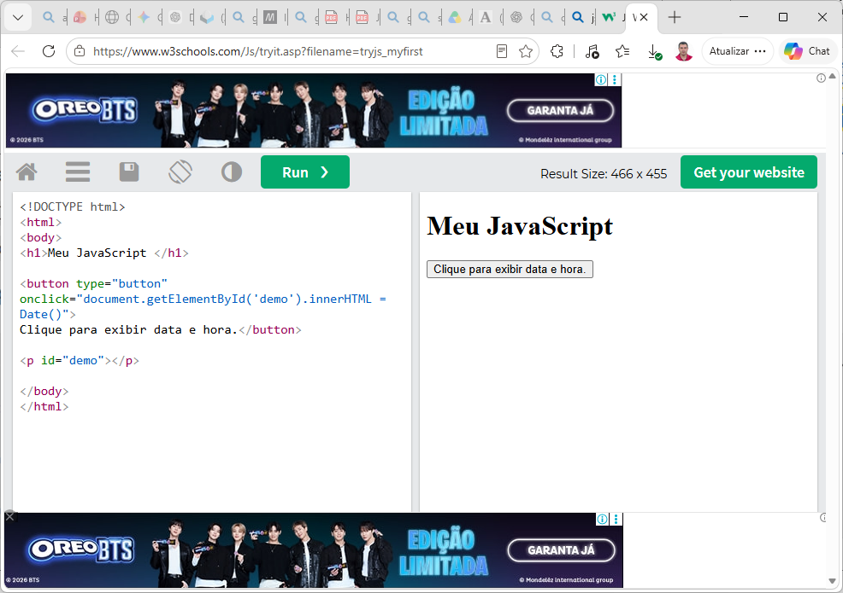
Criando e exibindo

Slide 21
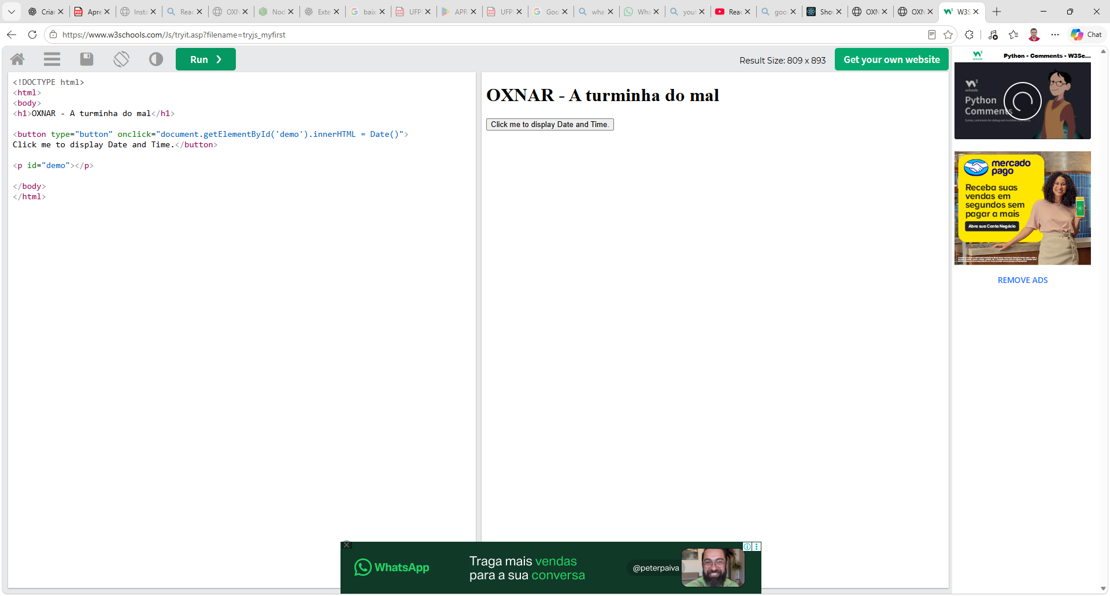
Edição e teste Online
https://www.w3schools.com/Js/tryit.asp?filename=tryjs_myfirst

Slide 22
Exercícios 1
Exercício 1: Mensagem de Boas-Vindas à Cidade
Objetivo: Alterar os textos do código para pedir a cidade onde o usuário mora.Instruções:
No HTML, mude a <label> para pedir a cidade do usuário.
Altere o id do <input> para "cidade". No JavaScript, crie a variável let cidade pegando o valor desse input.
Mude a mensagem final para exibir: “Temos mais um habitante de " + cidade + "!".
Exercício 2:
Qual é o seu Filme Favorito?
Objetivo: Praticar a troca de IDs no HTML e no JavaScript mantendo a concatenação de textos.
Instruções:Altere a <label> para: "Digite seu filme favorito:".
Mude o id do <input> para "filme".
No JavaScript, pegue o valor do input na variável let filme. Exiba no parágrafo: "Eu também adoro o filme " + filme + "!".

Slide 23
Exercícios 3 e 4.
Exercício 3: Dobro do Número
Objetivo:
Fazer uma operação matemática simples de multiplicação (*).Instruções:Altere a <label> para: "Digite um número:".
Altere o id do <input> para "numero". No JavaScript, crie a variável let numero pegando o valor digitado.
Crie uma variável let resultado = numero * 2;Exiba no parágrafo: "O dobro do número digitado é " + resultado.
Exercício 4: Calculadora de Troco Simples
Objetivo: Realizar uma subtração simples (-).Instruções:Mude a <label> para: "Quanto você pagou em dinheiro? (R$)".
Altere o id do <input> para "valorPago".
Suponha que o produto custou 10 reais.
No JavaScript, crie a variável let troco = valorPago: 10;.
Exiba no parágrafo: "O seu troco é R$ " + troco.

Slide 24
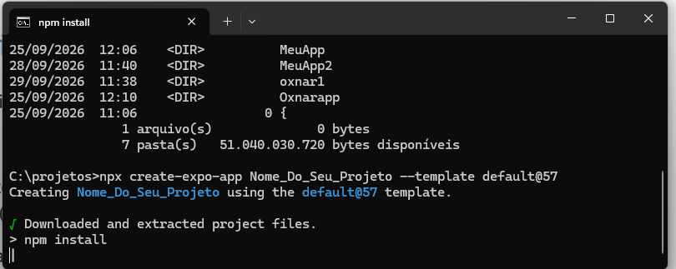
Criando novos projetos
npx –create-expo-app Aula0610206 –template default

Slide 25
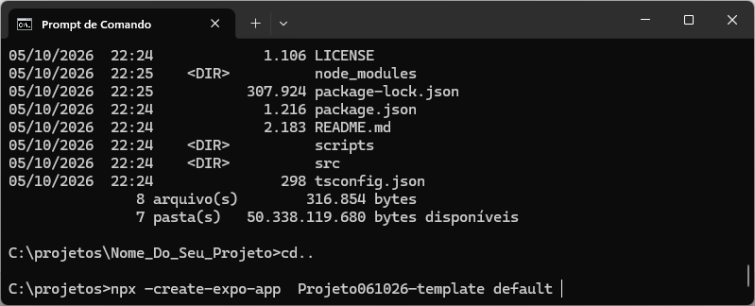
No meu caso ficou assim
npx –create-expo-app Projeto_x –template default

Slide 26
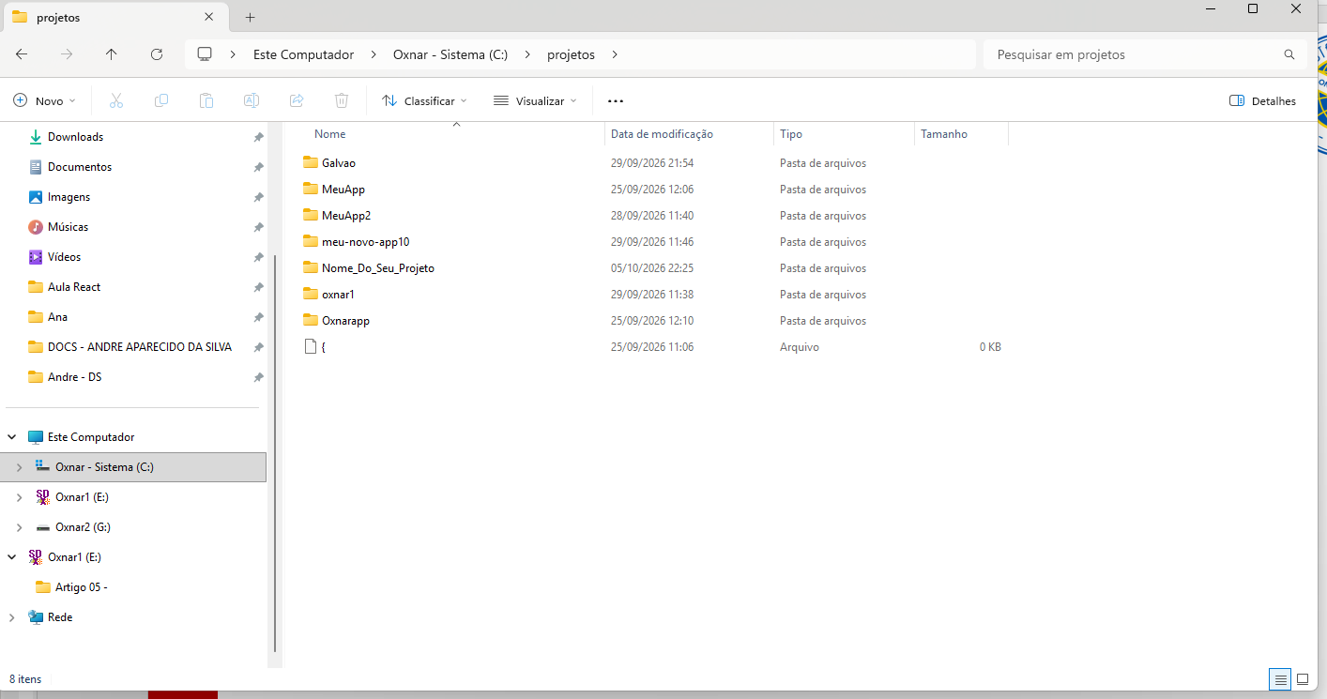
Verificando a arvore de diretorios
++++

Slide 27
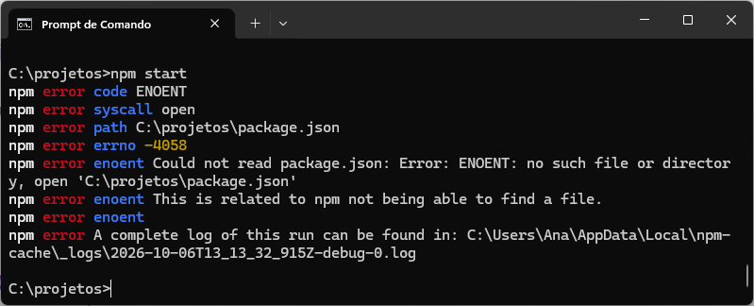
Iniciando o expo
Que erro é este?

Slide 28
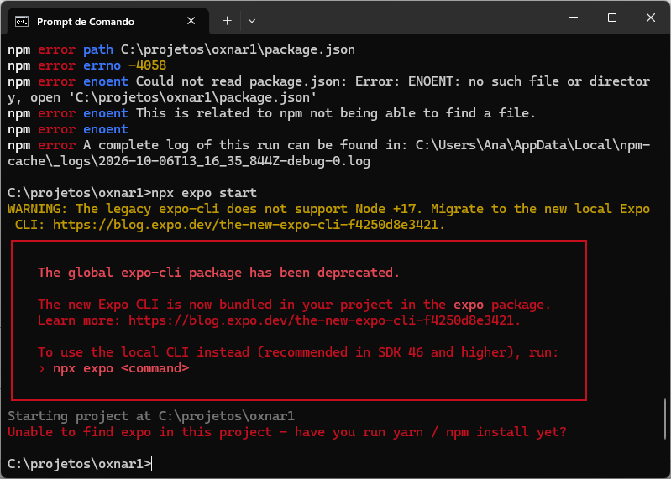
Tentando corrigir
Cd oxnar1
npx expo start

Slide 29
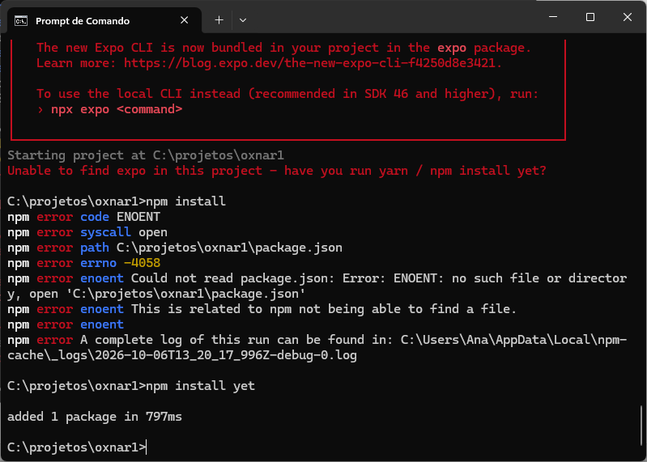
Tentando corrigir
Cd oxnar1
npx expo start

Slide 30
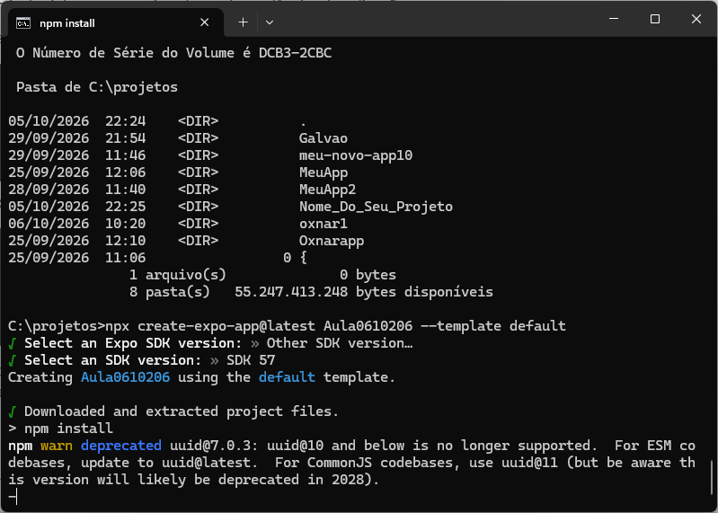
Mudei a pasta
C:\projetos>npx create-expo-app@latest Aula0610206 --template default

Slide 31
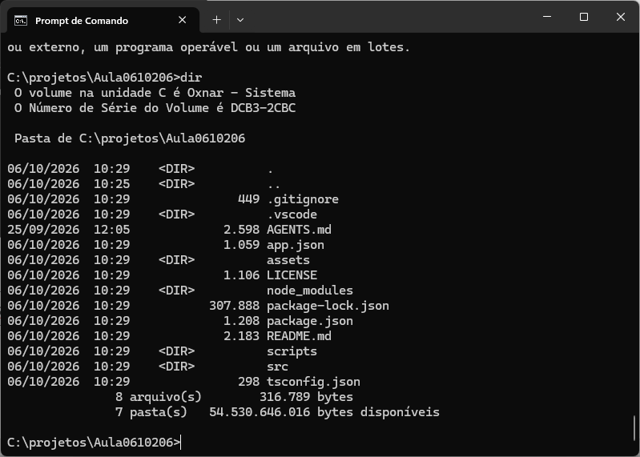
Esta estrutura de diretórios foi criada

Slide 32
Ao que se refere cada uma das pastas
vscode/: Configurações específicas para o editor Visual Studio Code (como atalhos, recomendações de extensões e depuração).
assets/: Armazena ficheiros estáticos do projeto, como imagens, ícones, fontes personalizadas e o logótipo da aplicação (ex: icon.png, splash.png).
node_modules/: Contém todas as bibliotecas e dependências instaladas pelo Node.js/npm que o seu projeto precisa para funcionar. Não deve ser editada manualmente.
scripts/: Contém scripts utilitários automatizados (geralmente para reset de cache ou tarefas de build/configuração).
src/: A pasta principal do seu código!
É aqui que cria e organiza os seus componentes React, telas (screens), navegação, estilos e lógica da aplicação. Arquivos

Slide 33
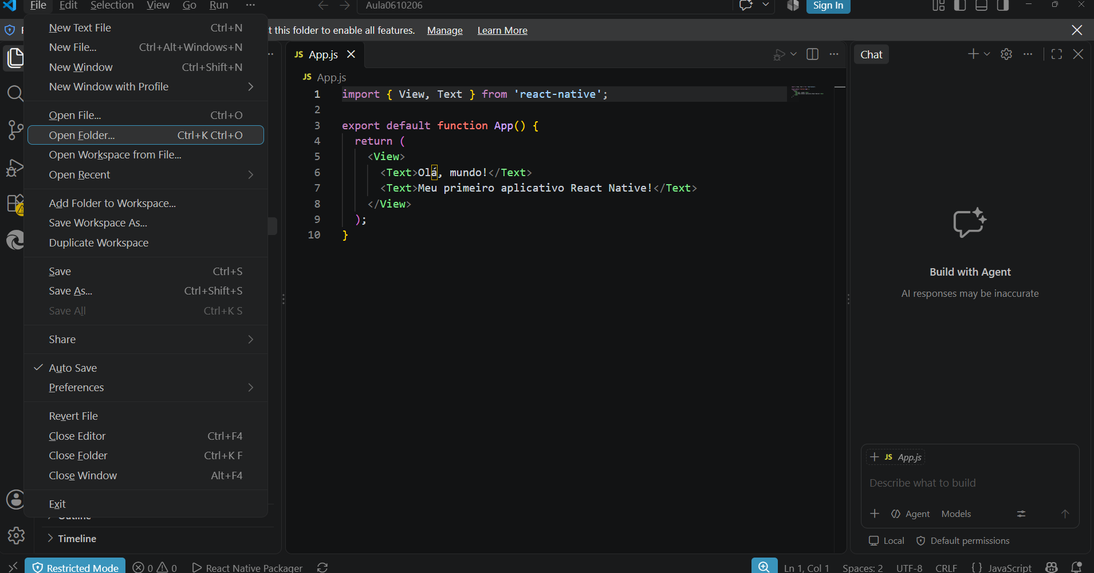
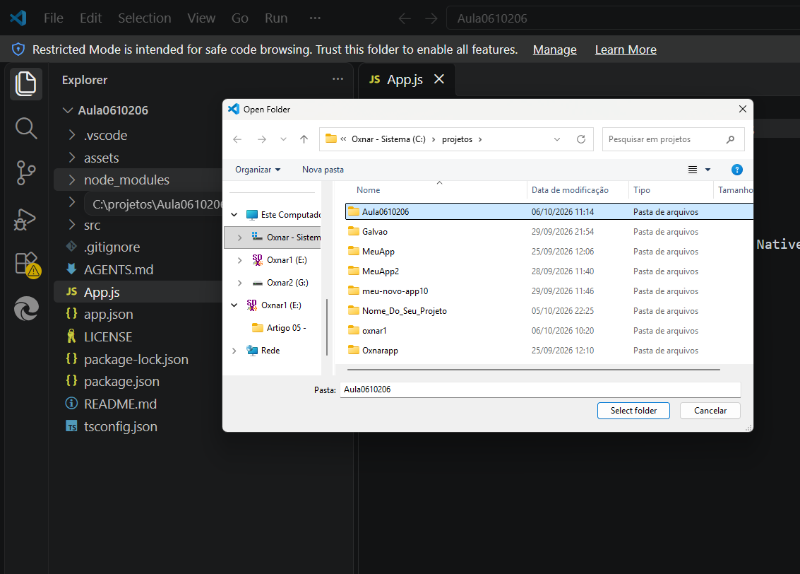
Puxe tudo para o VScode

Slide 34
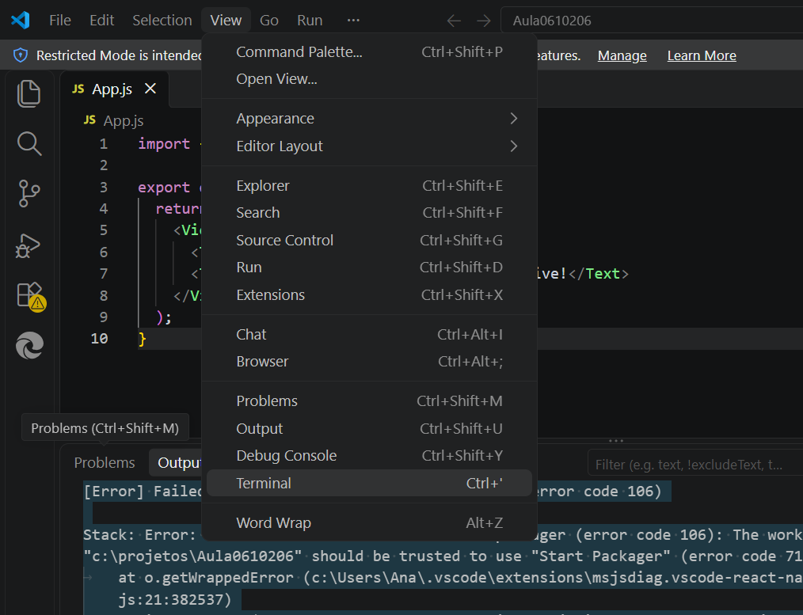
Exibir o terminal e execute

Slide 35
Exibir o terminal e execute

Slide 36
Quando executei deu esse erro
"npx : O arquivo C:\Program Files\nodejs\npx.ps1 não pode ser carregado porque a execução de scripts foi desabilitada neste sistema. Para obter mais informações, consulte about_Execution_Policies em https://go.microsoft.com/fwlink/?LinkID=135170. No linha:1 caractere:1 + npx expo start + ~~~ + CategoryInfo : ErrodeSegurança: (:) [], PSSecurityException + FullyQualifiedErrorId : UnauthorizedAccess"

Slide 37
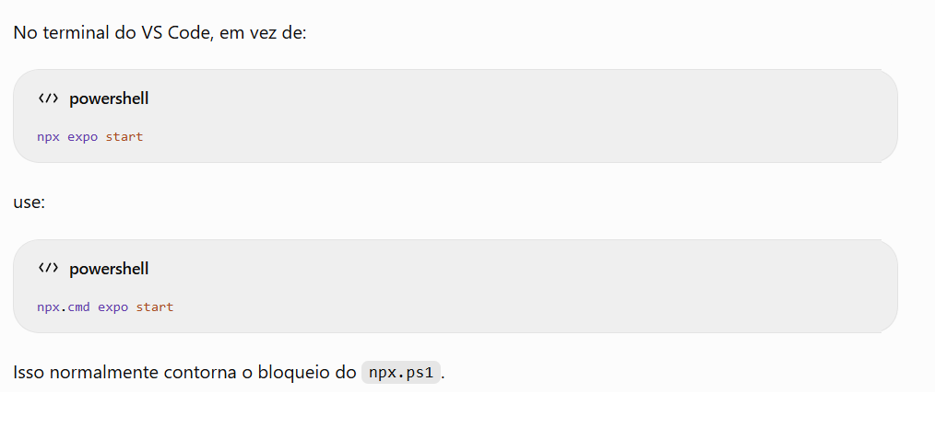
Usando a segunda opção resolveu

Slide 38
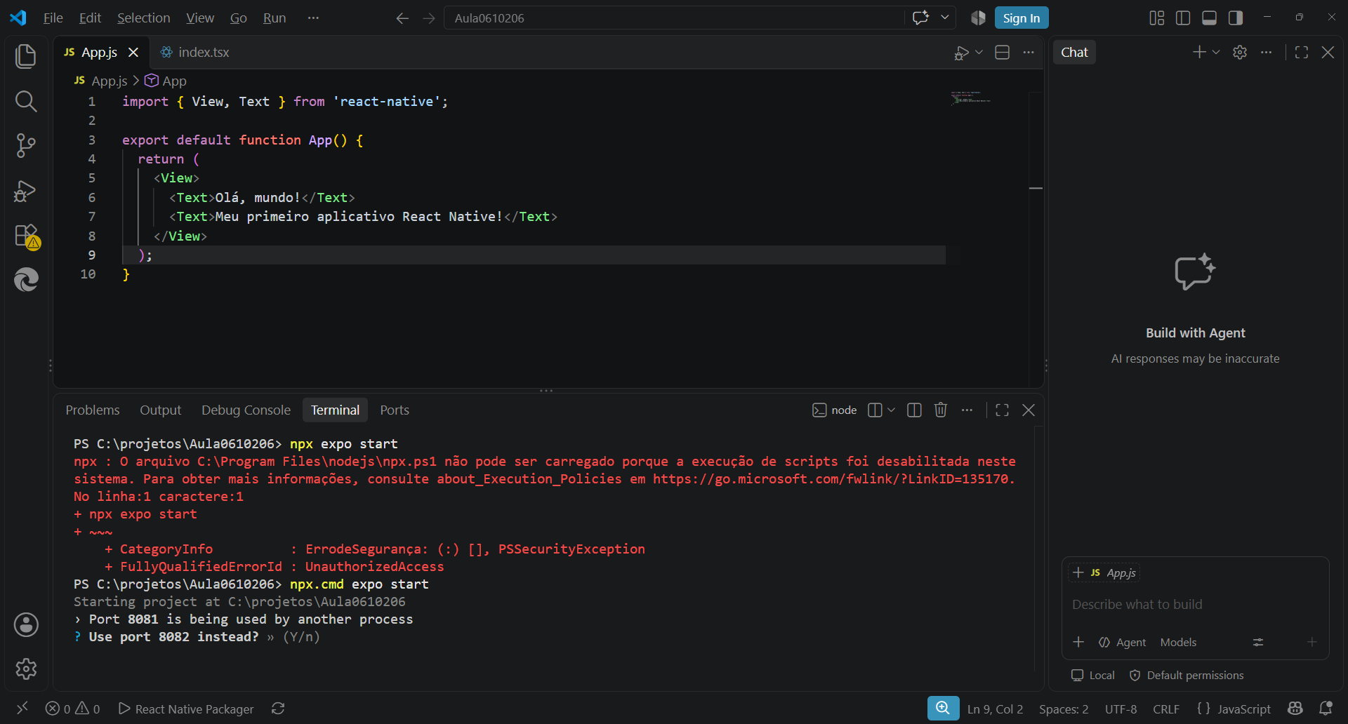
Usando a segunda opção resolveu

Slide 39
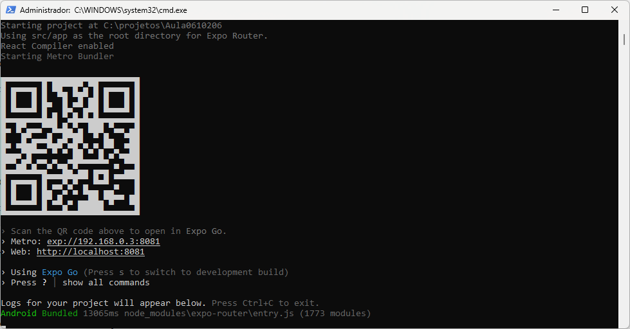
Gerou esta tela

Slide 40
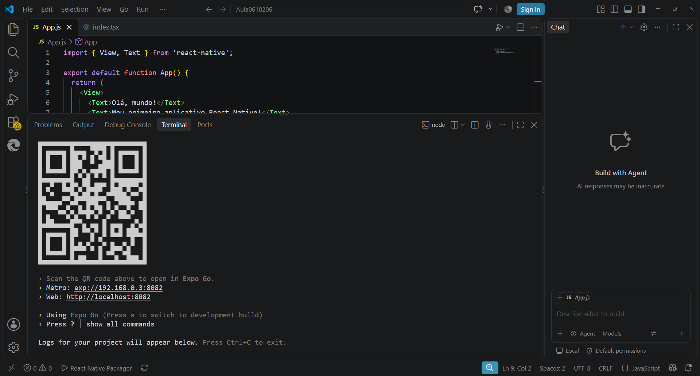
Gerou esta tela

Slide 41
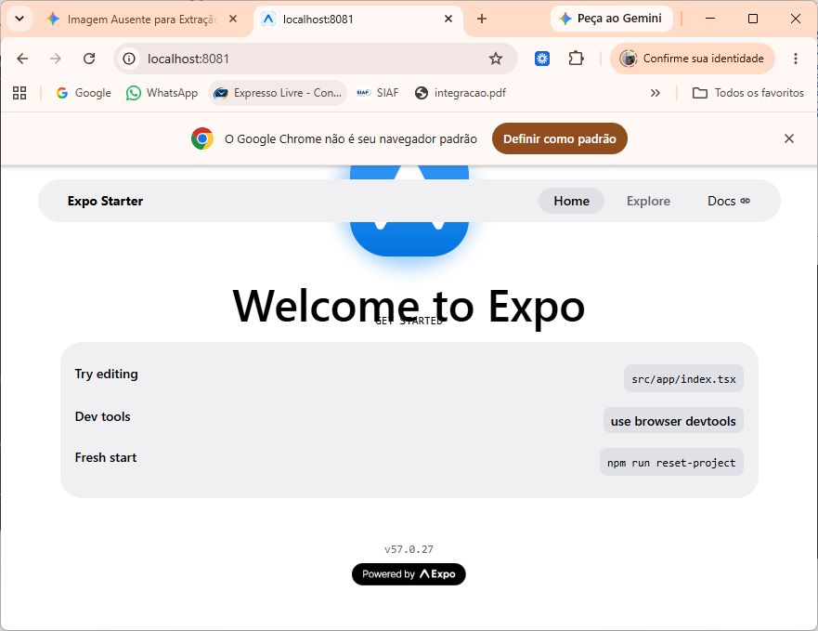
Também executei pelo navegador

Slide 42
Seguindo ...

